Slide 1

חגי א׳
בנו את הבית
שאלון 1261 · חגי

Slide 2

פתיחה
מטרות השיעור
נכיר את הסיפור «בנו את הבית» (חגי א׳) ואת הדמויות בו
1
נבחן כיצד הסיפור מבטא את התמה «חגי»
2
נקרא פסוקי מפתח ונעמיק בפירוש רש"י ורד"ק
3
נתרגל שאלה בסגנון הבגרות ונבדוק את התשובות
4
2

Slide 3

רקע
הדמויות בסיפור
יהושע
חגי
זרובבל, יהושע ושארית העם שומעים, ורוח ה׳ מעירה אותם לעבודה.
חגי מתנגד: ״העת לכם אתם לשבת בבתיכם ספונים והבית הזה חרב״.
דריוש
זרובבל
הדבר היה בשנת שתים לדריוש המלך בחדש הששי באחד לחדש, והוא ניתן ביד חגי הנביא אל זרובבל בן…
חגי מנבא בשנת שתים לדריוש לזרובבל וליהושע הכהן הגדול.
3

Slide 4

רקע
רצף האירועים
4
3
2
1
זרובבל, יהושע ושארית העם שומעים, ורוח ה׳ מעירה אותם לעבודה.
ה׳ מזכיר את הבצורת והמחסור כסימן, ומצווה לעלות להר ולבנות.
העם אומר שלא הגיע זמן בניין הבית, וחגי מוכיח: האם העת לשבת בבתים ספונים.
חגי מנבא בשנת שתים לדריוש לזרובבל וליהושע הכהן הגדול.
4

Slide 5

קוראים בפסוקים · 1/4
חגי א', ב'
כֹּה אָמַר ה' צְבָאוֹת לֵאמֹר הָעָם הַזֶּה אָמְרוּ לֹא עֶת־בֹּא עֶת־בֵּית ה' לְהִבָּנוֹת
הדבר היה בשנת שתים לדריוש המלך בחדש הששי באחד לחדש, והוא ניתן ביד חגי הנביא אל זרובבל בן שאלתיאל פחת יהודה ואל…
5

Slide 6

קוראים בפסוקים · 2/4
חגי א', ז'
כֹּה אָמַר ה' צְבָאוֹת שִׂימוּ לְבַבְכֶם עַל־דַּרְכֵיכֶם
חגי חוזר על הקריאה ״שימו לבבכם על דרכיכם״ ומציע פתרון: עלו ההר והבאתם עץ ובנו הבית וארצה בו ואכבד אמר ה׳.
6

Slide 7

קוראים בפסוקים · 3/4
חגי א', י"ג
וַיֹּאמֶר חַגַּי מַלְאַךְ ה' בְּמַלְאֲכוּת ה' לָעָם לֵאמֹר אֲנִי אִתְּכֶם נְאֻם־ה'
וישמע זרבבל בן שאלתיאל ויהושע בן יהוצדק הכהן הגדול וכל שארית העם בקול ה׳ אלהיהם ועל דברי חגי הנביא כאשר שלחו ה׳…
7

Slide 8

קוראים בפסוקים · 4/4
חגי א', ד'
הַעֵת לָכֶם אַתֶּם לָשֶׁבֶת בְּבָתֵּיכֶם סְפוּנִים וְהַבַּיִת הַזֶּה חָרֵב
העם אומר ״לא עת בא עת בית ה׳ להבנות״.
8

Slide 9

מילים ומושגים
ביאורי מילים
חרב
ספונים
מלאך
מלשון חורבן.
ענין תקרת הכסוי כמו וספון בארז (ירמיה כב).
שליח וכן אשר מלאך שלוח עליהם (יחזקאל כג).
תורת הגמול
נבואה
מילה מנחה
הגמול, או שכר ועונש, היא נושא מרכזי במקרא, שמטרתו לחנך ליראת ה'.
דברי נביא.
מילה/שורש החוזר/ת על עצמו/ ה במספר פסוקים או פרקים במספר חריג של פעמי או במספר סימלי של פעמי בקטע, או…
9

Slide 10

פרשנים
רש"י
רש"י על חגי א', ב'
הָעָם הַזֶּה אָמְרוּ. לְפִי שֶׁבִּטְּלוּ אוֹיְבֵיהֶם עַל יְדֵיהֶם בָּרִאשׁוֹנָה, סְבוּרִים הֵם שֶׁלֹּא אֲקַיֵּם אֶת דְּבָרַי שֶׁאָמַרְתִּי ״לְפִי מְלֹאת לְחָרְבוֹת יְרוּשָׁלַיִם שִׁבְעִים שָׁנָה״, וְלֹא יָבֹא עוֹד עֵת בֵּיתִי לְהִבָּנוֹת.
מה מסביר רש"י על «הָעָם הַזֶּה אָמְרוּ»? הסבירו בלשונכם.
10

Slide 11

פרשנים
רד"ק
רד"ק על חגי א', ז'
כה אמר ה'. מבואר הוא:
מה מוסיף פירושו של רד"ק להבנת הפסוק? בססו את תשובתכם על הציטוט.
11

Slide 12

שאלות הבנה ופרשנות · 1/3
שאלה 1
קראו פסוקים א׳–ו׳ («עת לבנות»). מה מתואר בקטע? הביאו ראיה מן הכתוב.
8 נקודות
12

Slide 13
שאלות הבנה ופרשנות · 2/3
שאלה 2
קראו פסוקים ז׳–י״א («עלו ובנו»). מה מתואר בקטע? הביאו ראיה מן הכתוב.
8 נקודות
13

Slide 14
שאלות הבנה ופרשנות · 3/3
שאלה 3
קראו פסוקים י״ב–ט״ו («העם שומע»). מה מתואר בקטע? הביאו ראיה מן הכתוב.
8 נקודות
14

Slide 15

דיון בכיתה
מה דעתכם?
לדעתכם, איזו דרך עדיף לנקוט כדי לפתור את המשבר שפקד את העם, דרכו של חגי או דרכו של נחמיה?
15

Slide 16
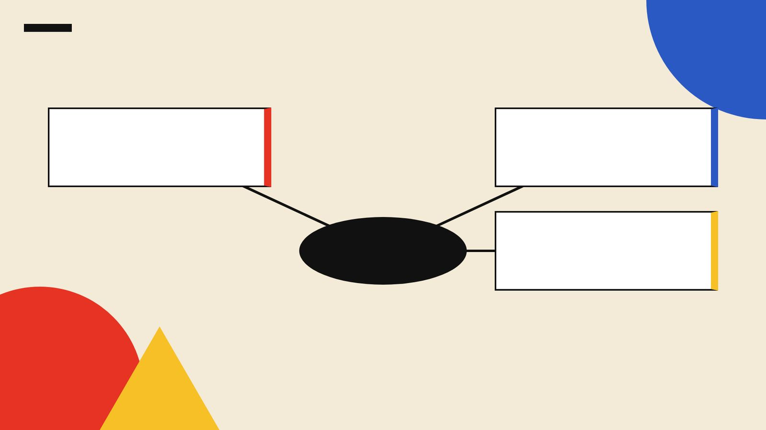
סיכום
מפת מושגים
עלו ובנו
עת לבנות
בנו את הבית
העם שומע
16

Slide 17

תרגול לקראת הבגרות
שאלה בסגנון בגרות
(חורף תשפ"ה (שאלון 1261))
שיבת ציון
6. קראו חגי, פרק א'.
ענו על סעיף א – חובה.
א. קראו פסוקים א'–ד'.
בפסוקים אלה חוזרת המילה "עת" הן בפי העם והן בפי הנביא חגי.
מה טען העם בפסוק ב' בנוגע לעת, ומהי הביקורת של הנביא חגי על העם, המובעת באמצעות מילה זו בפסוק ד'? (8 נקודות)
ענו על אחד מן הסעיפים ב–ג.
17

Slide 18

תשובות
תשובה לשאלה 1
קראו פסוקים א׳–ו׳ («עת לבנות»). מה מתואר בקטע? הביאו ראיה מן הכתוב.
הדבר היה בשנת שתים לדריוש המלך בחדש הששי באחד לחדש, והוא ניתן ביד חגי הנביא אל זרובבל בן שאלתיאל פחת יהודה ואל יהושע בן יהוצדק הכהן הגדול. זה כ-520 לפנה״ס, כשעבר זמן רב מצו כורש והמקדש עדיין חרב.
18

Slide 19
תשובות
תשובה לשאלה 2
קראו פסוקים ז׳–י״א («עלו ובנו»). מה מתואר בקטע? הביאו ראיה מן הכתוב.
חגי חוזר על הקריאה ״שימו לבבכם על דרכיכם״ ומציע פתרון: עלו ההר והבאתם עץ ובנו הבית וארצה בו ואכבד אמר ה׳. הבנייה תביא רצון וכבוד.
19

Slide 20
תשובות
תשובה לשאלה 3
קראו פסוקים י״ב–ט״ו («העם שומע»). מה מתואר בקטע? הביאו ראיה מן הכתוב.
וישמע זרבבל בן שאלתיאל ויהושע בן יהוצדק הכהן הגדול וכל שארית העם בקול ה׳ אלהיהם ועל דברי חגי הנביא כאשר שלחו ה׳ אלהיהם וייראו העם מפני ה׳. כל העם, ולא רק המנהיגים, מקשיבים.
20

Slide 21
תשובות
מחוון – שאלת הבגרות
שאלה 6
סעיף א'
בפסוק ב' טוען העם שזה לא הזמן, העת לבנות את בית המקדש. הנביא אומר כביקורת, שלא ייתכן שבעת, בזמן שהעם יושב בבתיו המקוריים, בית ה' עדיין הרוס וחרב. הנביא נוזף בעם על כך שהם דאגו קודם לבנות את בתיהם, בעוד שאת בית ה' הם מזניחים.
21

